Slide 1
ESCENARIO DE RIESGO
IDENTIFICACIÓN DE PROBABLES LOCALIDADES AFECTADAS
PRONÓSTICO DE PRECIPITACIONES 26/12/2017 (16:00 HORAS)

Slide 3
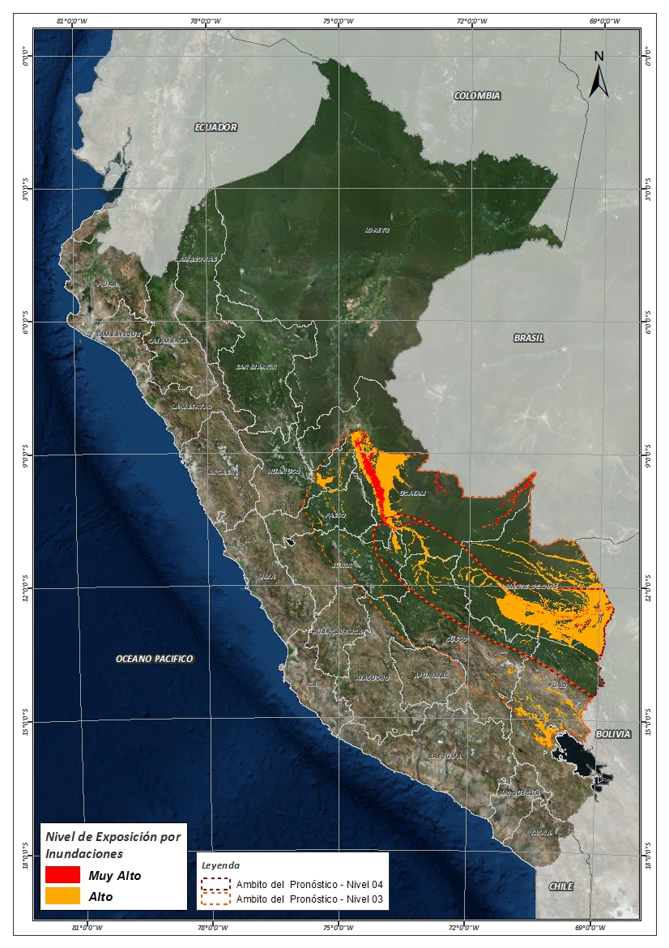
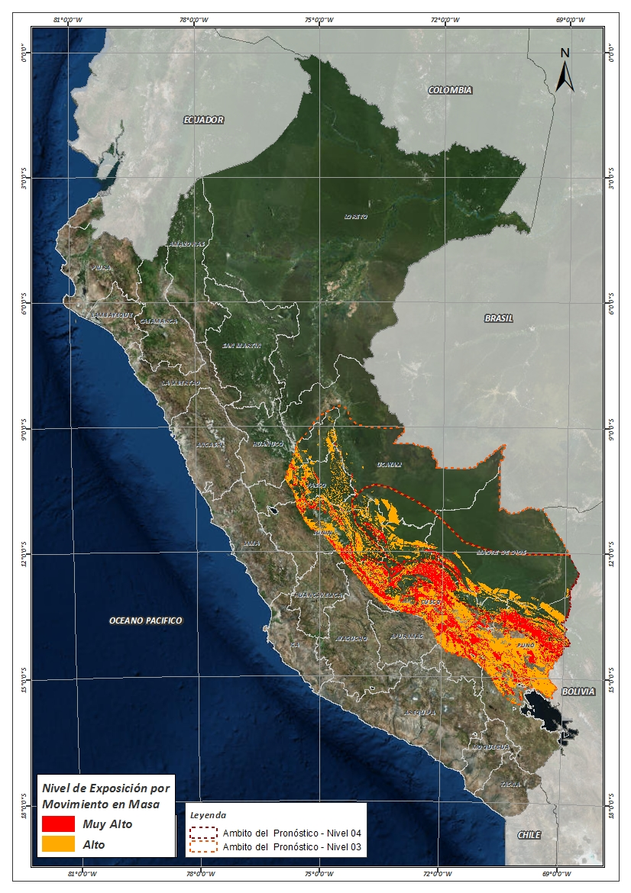
Mapa de exposición alta por INUNDACION Según el Pronóstico de Lluvias
Mapa de exposición alta por MOVIMIENTOS EN MASA Según el Pronóstico de Lluvias

Slide 4
Distritos expuestos por Inundación
DEPARTAMENTOS | CANTIDAD DE DISTRITOS
AYACUCHO | 5
CUSCO | 43
HUANUCO | 5
JUNIN | 12
MADRE DE DIOS | 11
PASCO | 5
PUNO | 49
UCAYALI | 9
Total general | 138

Slide 5
Distritos expuestos por Inundación

Slide 6
Población expuesta por inundación
DEPARTAMENTOS | POBLACION TOTAL
AYACUCHO | 8,428
CUSCO | 378,845
HUANUCO | 7,756
JUNIN | 120,224
MADRE DE DIOS | 93,285
PASCO | 17,560
PUNO | 149,721
UCAYALI | 38,204
Total general | 814,023

Slide 7
Población expuesta por inundación

Slide 8
Distritos expuestos por movimiento en masa
DEPARTAMENTOS | CANTIDAD DE DISTRITOS
APURIMAC | 6
AYACUCHO | 8
CUSCO | 96
HUANCAVELICA | 2
HUANUCO | 5
JUNIN | 20
MADRE DE DIOS | 4
PASCO | 8
PUNO | 67
UCAYALI | 4
Total general | 218

Slide 9
Distritos expuestos por Movimientos en Masa

Slide 10
Población expuesta por Movimientos en Masa
DEPARTAMENTOS | POBLACION TOTAL
APURIMAC | 10,163
AYACUCHO | 64,784
CUSCO | 826,934
HUANCAVELICA | 536
HUANUCO | 2,639
JUNIN | 153,938
MADRE DE DIOS | 2,329
PASCO | 28,265
PUNO | 376,934
UCAYALI | 1,350
Total general | 1’467,872

Slide 11
Población expuesta por Movimientos en Masa

Slide 12
Consultas:
soporte-sigrid@cenepred.gob.pe

